Slide 2




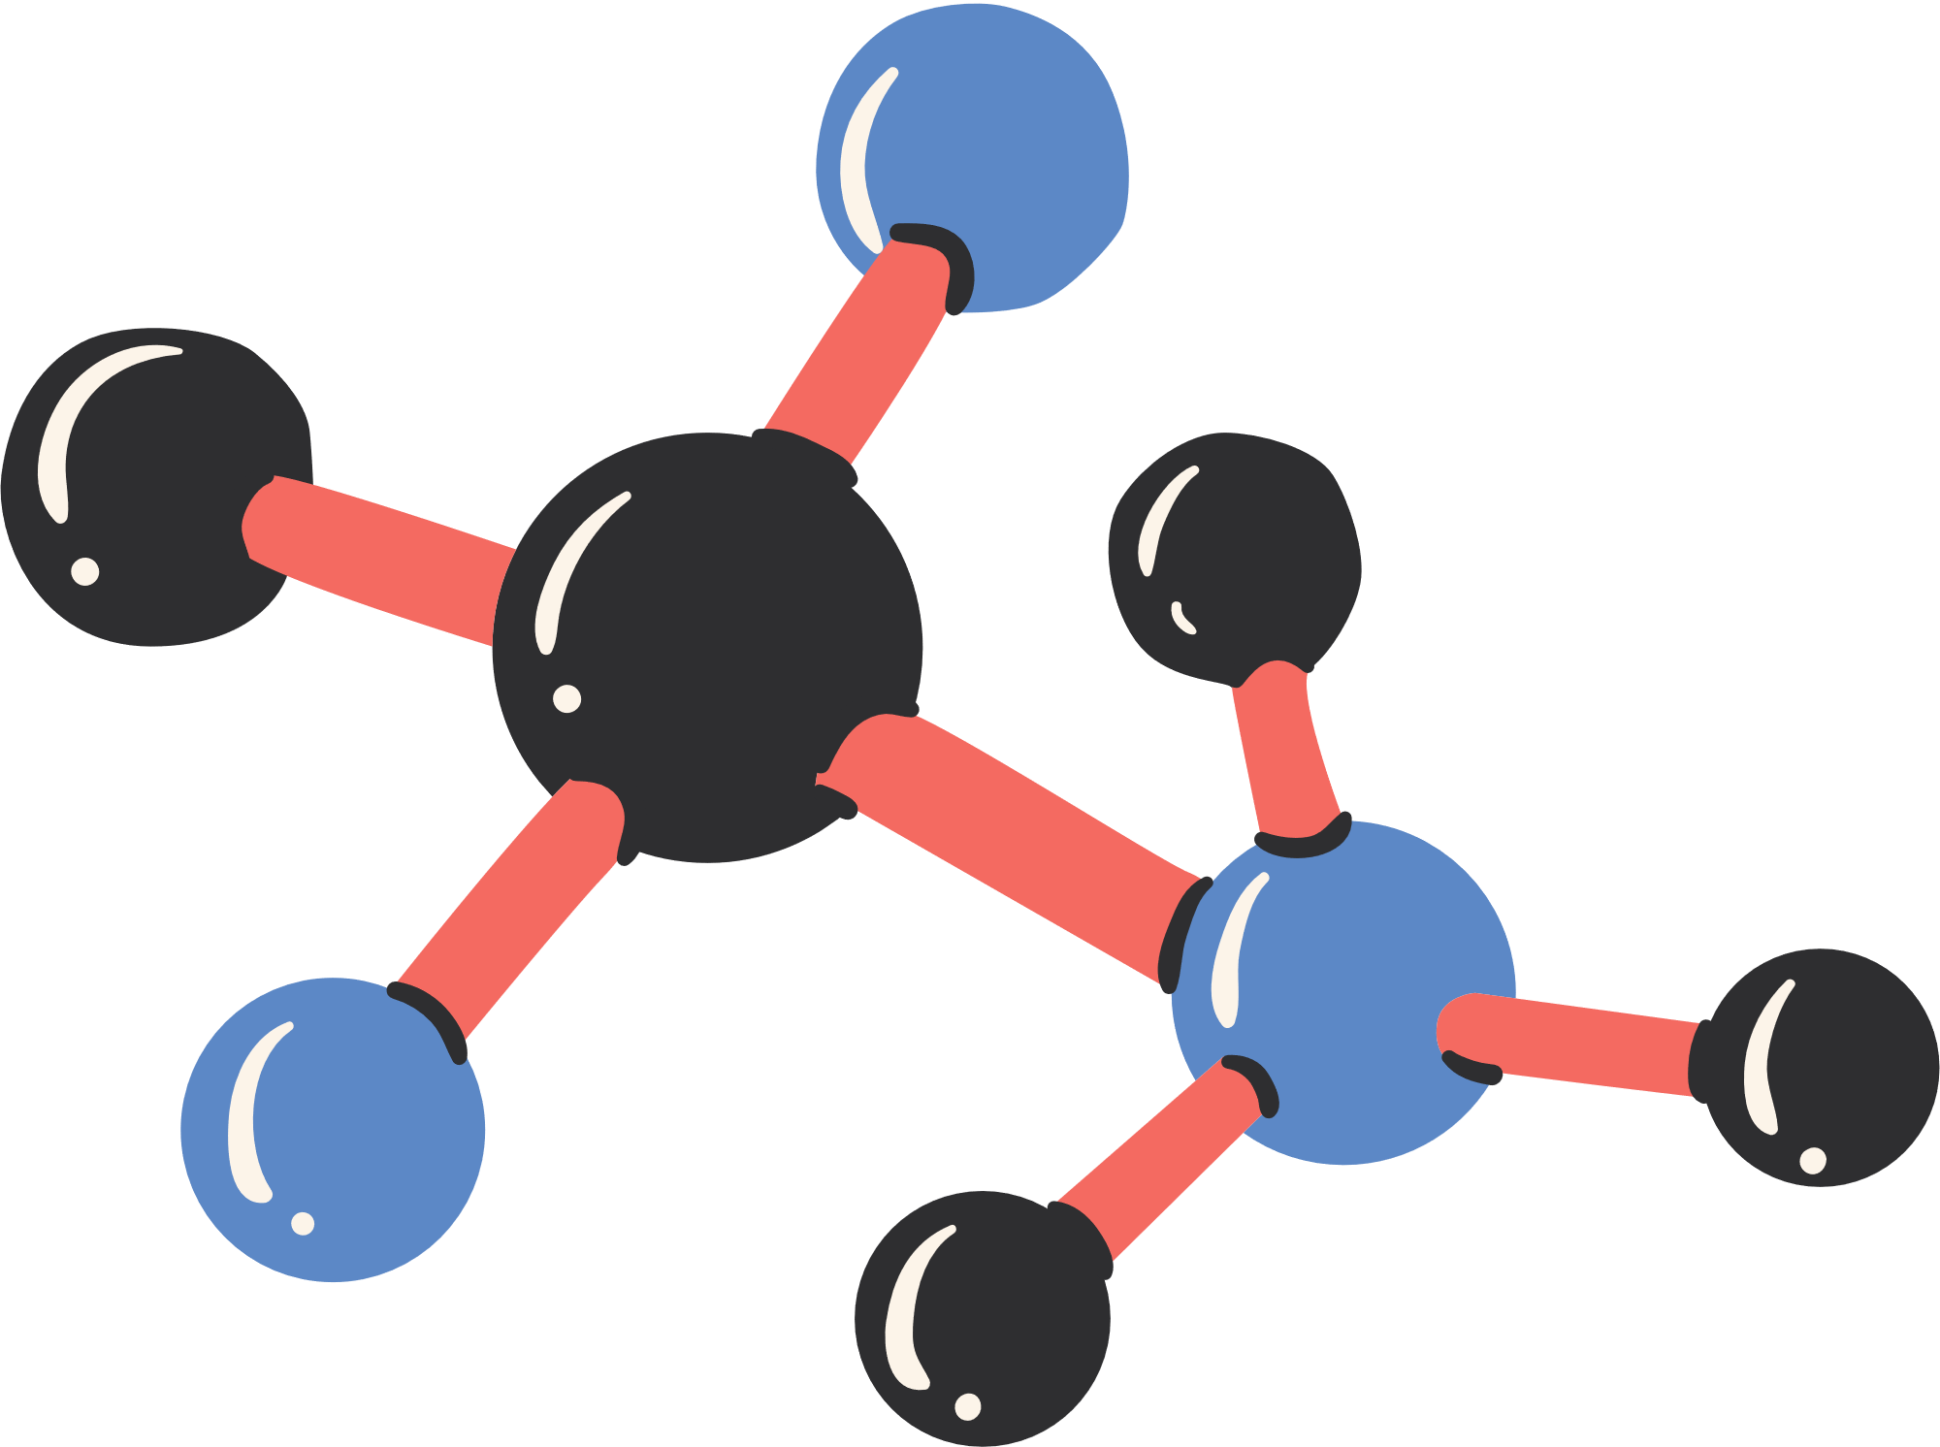
CHÀO MỪNG CÁC EM ĐẾN VỚI MÔN TOÁN

Slide 3

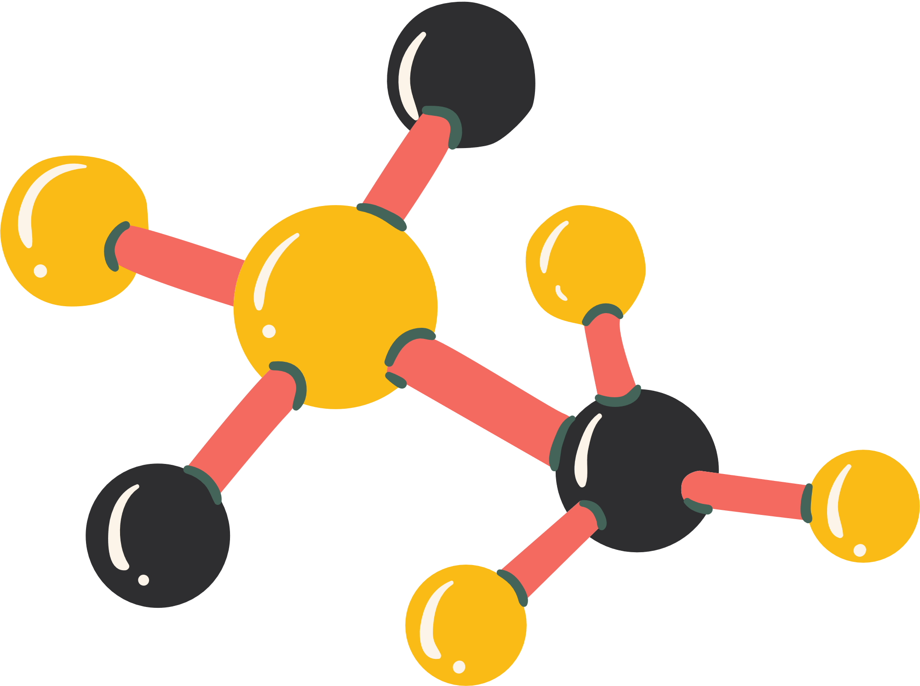




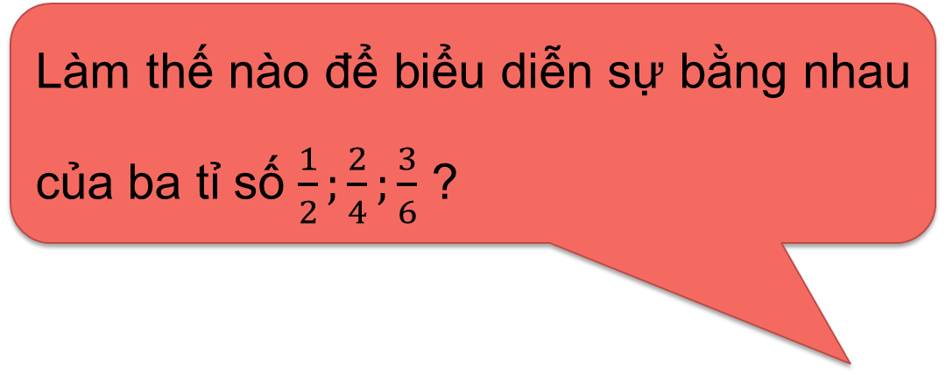
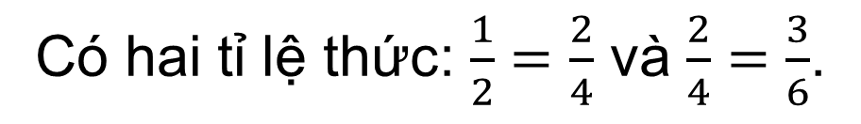
KHỞI ĐỘNG
Có hai tỉ lệ thức: $\frac{1}{2}=\frac{2}{4}$ và $\frac{2}{4}=\frac{3}{6}$.
Làm thế nào để biểu diễn sự bằng nhau của ba tỉ số $\frac{1}{2};\frac{2}{4};\frac{3}{6}$ ?

Slide 4





BÀI 6: DÃY TỈ SỐ BẰNG NHAU

Slide 5


NỘI DUNG BÀI HỌC
01
Khái niệm
02
Tính chất
03
Ứng dụng

Slide 6






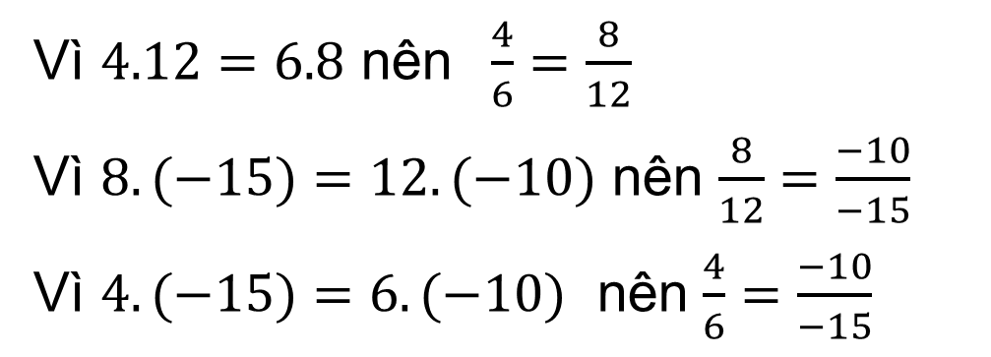
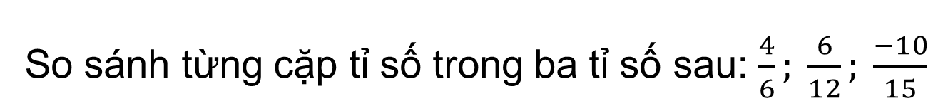
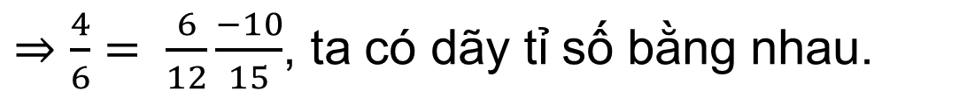
I. KHÁI NIỆM
So sánh từng cặp tỉ số trong ba tỉ số sau: $\frac{4}{6}; \frac{6}{12}; \frac{−10}{15}$
HĐ1
Trả lời
Vì $4.12=6.8$ nên $\frac{4}{6}=\frac{8}{12}$
Vì $8.(−15)=12.(−10)$nên $\frac{8}{12}=\frac{−10}{−15}$
Vì $4.(−15)=6.(−10)$ nên $\frac{4}{6}=\frac{−10}{−15}$
$⇒\frac{4}{6}= \frac{6}{12}\frac{−10}{15}$, ta có dãy tỉ số bằng nhau.

Slide 7




Kết luận:
Những tỉ số bằng nhau và được viết nối với nhau bởi các dấu đẳng thức tạo thành dãy tỉ số bằng nhau.

Slide 8






Chú ý:
Với dãy tỉ số bằng nhau $\frac{a}{b}=\frac{c}{d}=\frac{e}{g}$, ta cũng viết
$a:b=c:d=e:g$.
Khi có dãy tỉ số bằng nhau $\frac{a}{b}=\frac{c}{d}=\frac{e}{g}$ (các số $a, b, c, d, e, g$ đều khác $0$), ta nói các số $a,c,e$ tỉ lệ với các số $b,d,g$ và viết là $a:c:e=b:d:g$.

Slide 9




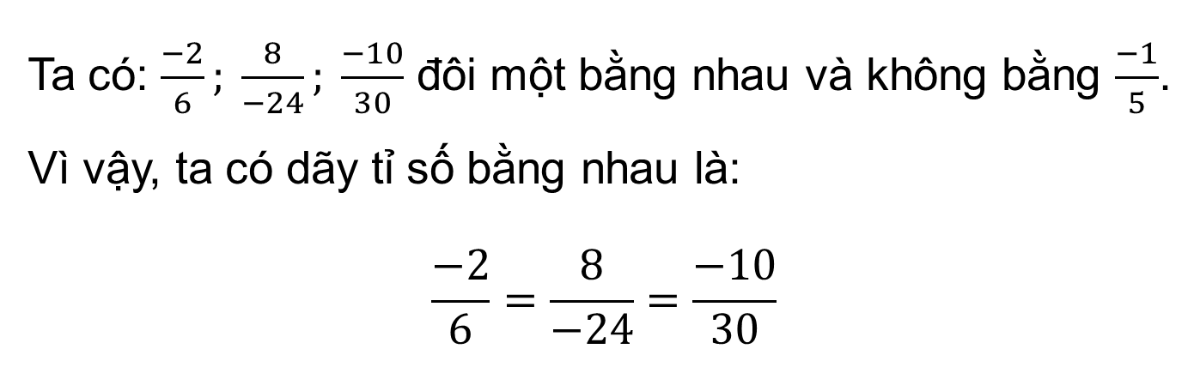
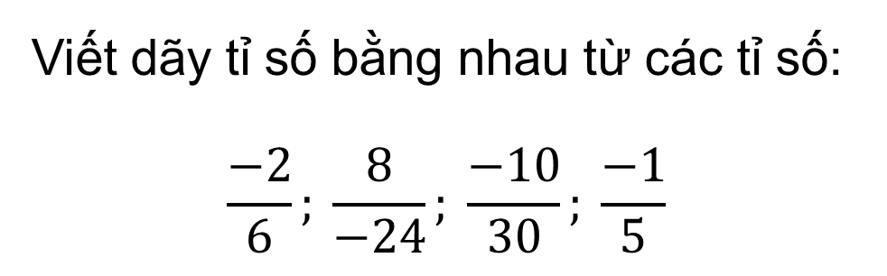
Viết dãy tỉ số bằng nhau từ các tỉ số:
$$\frac{−2}{6}; \frac{8}{−24}; \frac{−10}{30}; \frac{−1}{5}$$
Ví dụ 1
Giải
Ta có: $\frac{−2}{6}; \frac{8}{−24}; \frac{−10}{30}$ đôi một bằng nhau và không bằng $\frac{−1}{5}$.
Vì vậy, ta có dãy tỉ số bằng nhau là:
$$\frac{−2}{6}=\frac{8}{−24}=\frac{−10}{30}$$

Slide 10

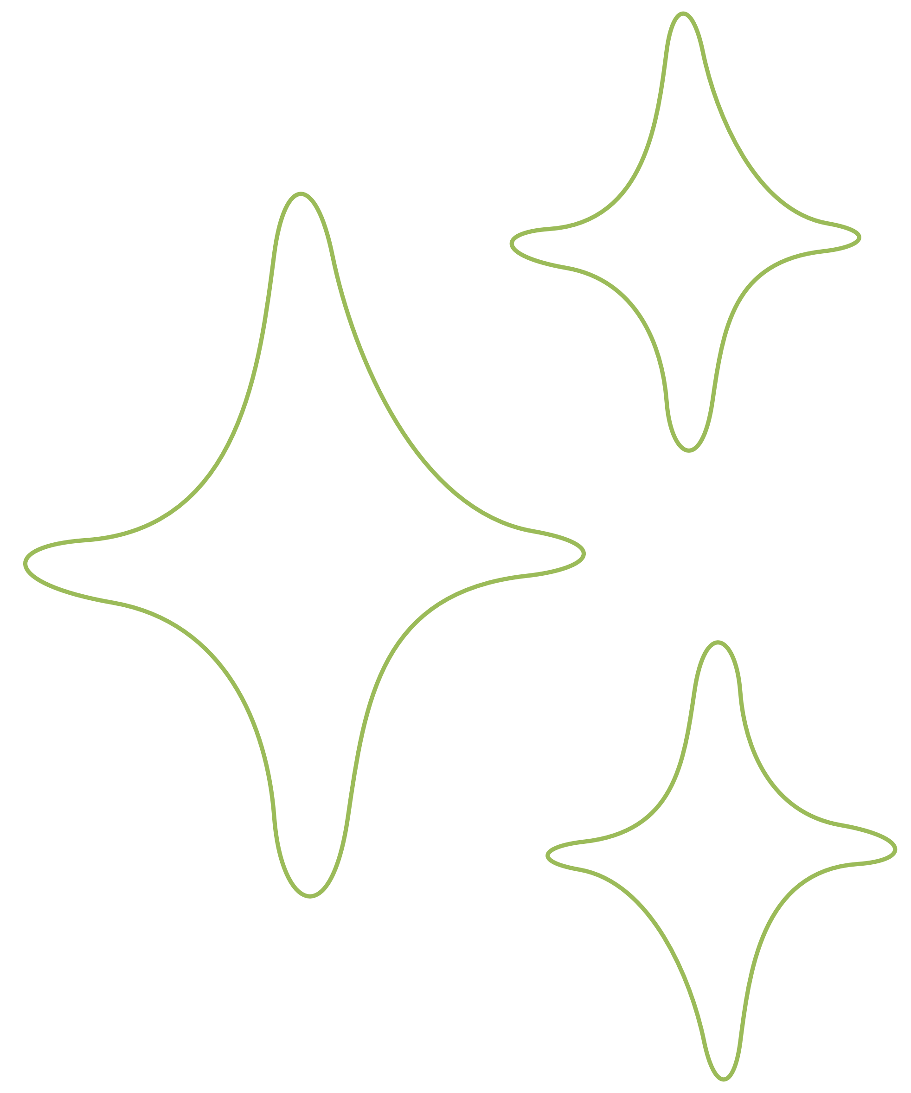





Viết dãy tỉ số bằng nhau từ các tỉ số:
$$\frac{1}{4}; \frac{8}{32}; \frac{13}{54}; \frac{−9}{−36}.$$
Luyện tập 1
Giải
Ta có:
$$\frac{8}{32}=\frac{8:8}{32:8}=\frac{1}{4}; \frac{−9}{−36}=\frac{(−9):(−9)}{(−36):(−9)}=\frac{1}{4}$$
$$⇒\frac{1}{4}=\frac{8}{32}=\frac{−9}{−36}$$

Slide 11


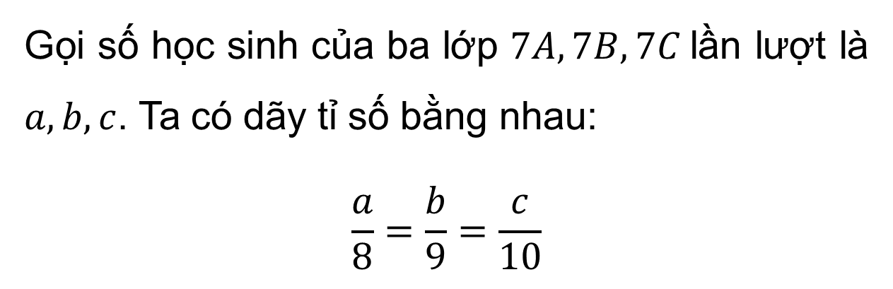
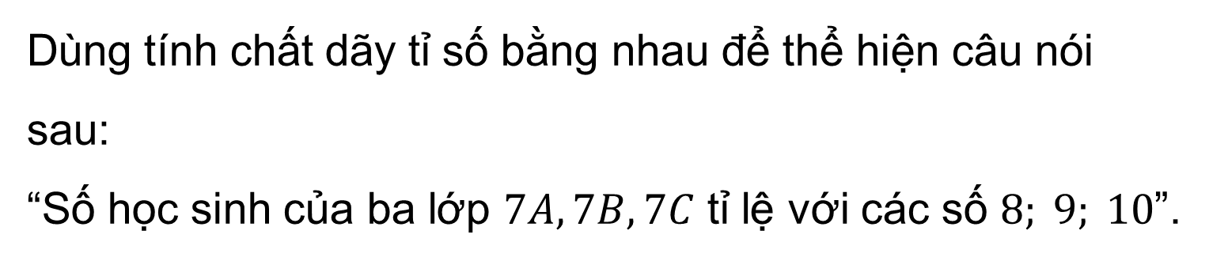
Ví dụ 2
Dùng tính chất dãy tỉ số bằng nhau để thể hiện câu nói sau:
“Số học sinh của ba lớp $7A, 7B, 7C$ tỉ lệ với các số $8; 9; 10$”.
Giải
Gọi số học sinh của ba lớp $7A, 7B, 7C$lần lượt là $a, b, c$. Ta có dãy tỉ số bằng nhau:
$$\frac{a}{8}=\frac{b}{9}=\frac{c}{10}$$

Slide 12
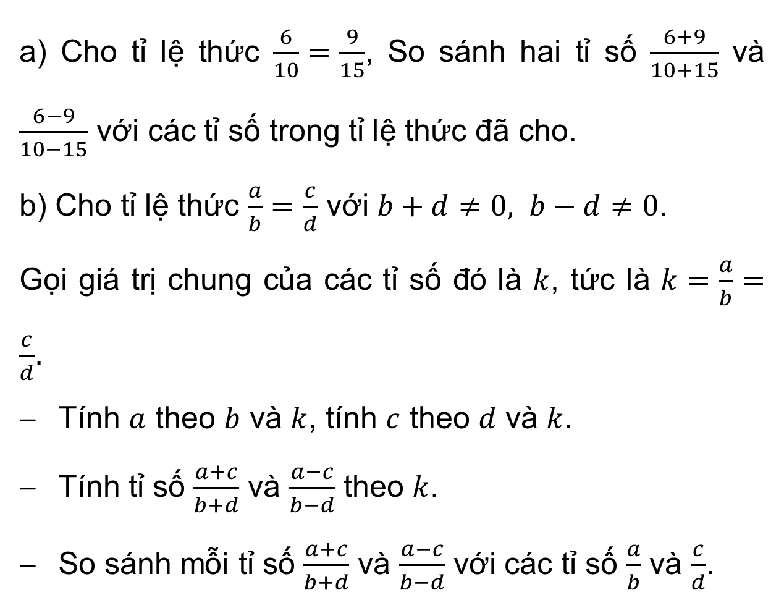
II. TÍNH CHẤT
a) Cho tỉ lệ thức $\frac{6}{10}=\frac{9}{15}$, So sánh hai tỉ số $\frac{6+9}{10+15}$ và $\frac{6−9}{10−15}$ với các tỉ số trong tỉ lệ thức đã cho.
b) Cho tỉ lệ thức $\frac{a}{b}=\frac{c}{d}$ với $b+d≠0, b−d≠0$.
Gọi giá trị chung của các tỉ số đó là $k$, tức là $k=\frac{a}{b}=\frac{c}{d}$.
Tính $a$ theo $b$ và $k$, tính $c$ theo $d$ và $k$.
Tính tỉ số $\frac{a+c}{b+d}$ và $\frac{a−c}{b−d}$ theo $k$.
So sánh mỗi tỉ số $\frac{a+c}{b+d}$ và $\frac{a−c}{b−d}$ với các tỉ số $\frac{a}{b}$ và $\frac{c}{d}$.
HĐ2

Slide 13

Giải
a) Ta có:
$$\frac{6}{10}=\frac{6:2}{10:2}=\frac{3}{5}; \frac{9}{15}=\frac{9:3}{15:3}=\frac{3}{5}$$
$$\frac{6+9}{10+15}=\frac{15}{25}=\frac{15:5}{25:5}=\frac{3}{5}; \frac{6−9}{10−15}=\frac{−3}{−5}=\frac{3}{5}$$
$$⇒\frac{6+9}{10+15}=\frac{6−9}{10−15}=\frac{6}{10}=\frac{9}{15}.$$

Slide 14






b) Vì: $k=\frac{a}{b}⇒a=k.b;$
$k=\frac{c}{d}⇒c=k.d$. Từ đó ta có:
$$\frac{a+c}{b+d}=\frac{k⋅b+k⋅d}{b+d}=\frac{k⋅(b+d)}{b+d}=k;$$
$$\frac{a−c}{b−d}=\frac{k⋅b−k⋅d}{b−d}=\frac{k⋅(b−d)}{b−d}=k$$
$$⇒\frac{a+c}{b+d}=\frac{a−c}{b−d}=\frac{a}{b}=\frac{c}{d}\left(=k\right).$$

Slide 15




Kết luận:
Từ tỉ lệ thức $\frac{a}{b}=\frac{c}{d}$ , ta suy ra
$$\frac{a}{b}=\frac{c}{d}=\frac{a+c}{b+d}=\frac{a−c}{b−d} (b≠d và b≠−d)$$

Slide 16

Nhận xét:
Tính chất trên còn được mở rộng cho dãy tỉ số bằng nhau. Chẳng hạn, từ dãy tỉ số bằng nhau $\frac{a}{b}=\frac{c}{d}=\frac{e}{g}$, ta suy ra:
$$\frac{a}{b}=\frac{c}{d}=\frac{e}{g}=\frac{a+c+e}{b+d+g}=\frac{a−c+e}{b−d+g}$$
(giả thiết các tỉ số đều có nghĩa).

Slide 17


Ví dụ 3
Tìm hai số $x,y$ biết: $\frac{x}{3}=\frac{y}{7}$ và $x+y=20$.
Giải
Áp dụng tính chất dãy tỉ số bằng nhau, ta có:
$$\frac{x}{3}=\frac{y}{7}=\frac{x+y}{3+7}=\frac{20}{10}=2$$
Vậy $x=3.2=6;y=7.2=14$.

Slide 18

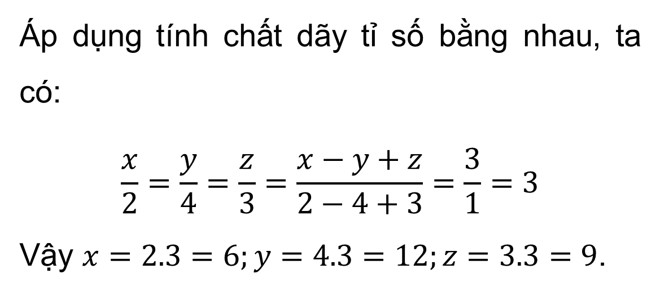
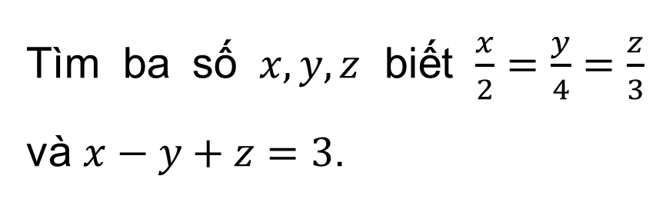
Tìm ba số $x, y, z$ biết $\frac{x}{2}=\frac{y}{4}=\frac{z}{3}$ và $x−y+z=3$.
Ví dụ 4
Giải
Áp dụng tính chất dãy tỉ số bằng nhau, ta có:
$$\frac{x}{2}=\frac{y}{4}=\frac{z}{3}=\frac{x−y+z}{2−4+3}=\frac{3}{1}=3$$
Vậy $x=2.3=6;y=4.3=12;z=3.3=9$.

Slide 19
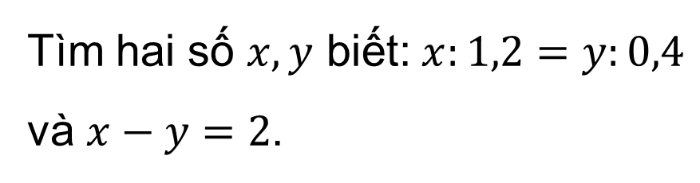

Tìm hai số $x,y$ biết: $x:1,2=y:0,4$ và $x−y=2$.
Luyện tập 2
Giải
Vì $x:1,2=y:0,4⇒\frac{x}{1,2}=\frac{y}{0,4}$
Theo tính chất của dãy tỉ số bằng nhau, ta có:
$$\frac{x}{1,2}=\frac{y}{0,4}=\frac{x−y}{1,2−0,4}=\frac{2}{0,8}=2,5$$
$⇒$ Như vậy: $x=1,2.2,5=3;y=0,4.2,5=1$

Slide 20
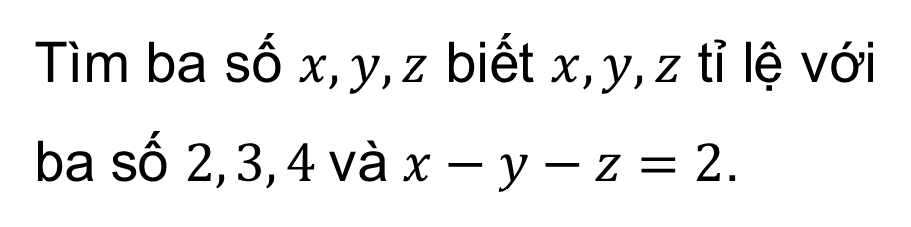
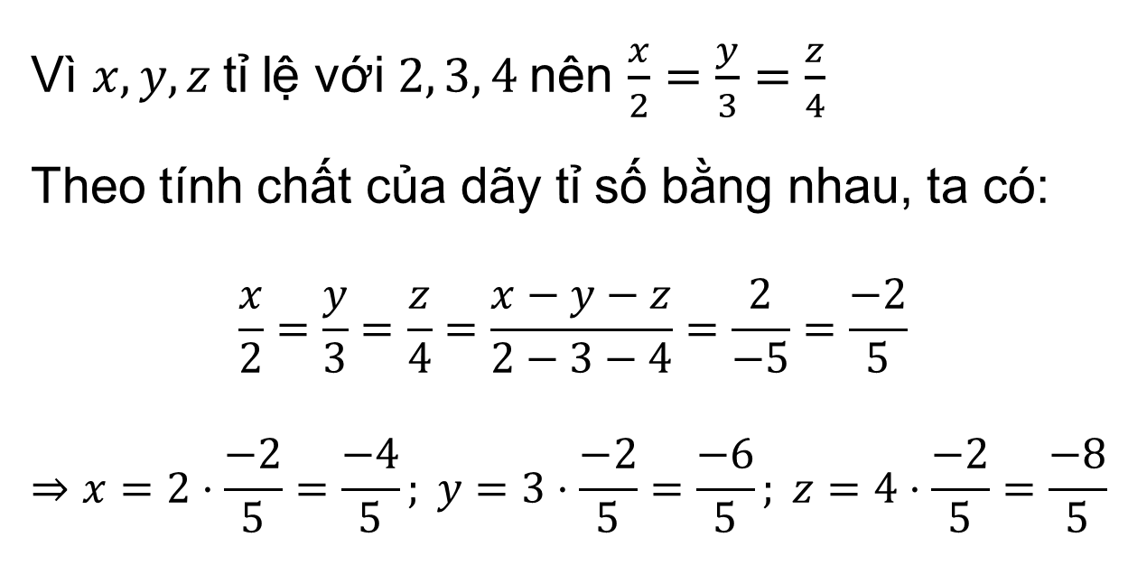
Tìm ba số $x, y, z$ biết $x, y, z$ tỉ lệ với ba số $2, 3, 4$và $x−y−z=2$.
Luyện tập 3
Giải
Vì $x, y, z$tỉ lệ với $2, 3, 4$nên $\frac{x}{2}=\frac{y}{3}=\frac{z}{4}$
Theo tính chất của dãy tỉ số bằng nhau, ta có:
$$\frac{x}{2}=\frac{y}{3}=\frac{z}{4}=\frac{x−y−z}{2−3−4}=\frac{2}{−5}=\frac{−2}{5}$$
$$⇒x=2⋅\frac{−2}{5}=\frac{−4}{5}; y=3⋅\frac{−2}{5}=\frac{−6}{5}; z=4⋅\frac{−2}{5}=\frac{−8}{5}$$

Slide 21

HƯỚNG DẪN VỀ NHÀ
Ghi nhớ kiến thức trong bài.
Hoàn thành bài tập trong SBT.
Chuẩn bị bài mới “Bài 7. Đại lượng tỉ lệ thuận”.

Slide 22
HẸN GẶP LẠI CÁC EM TRONG BUỔI HỌC TIẾP THEO!

